Slide 1
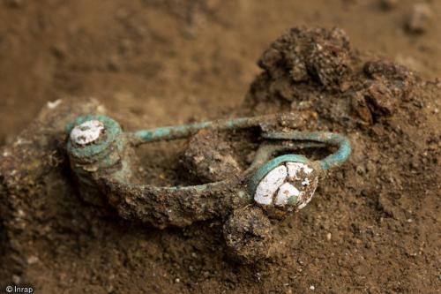
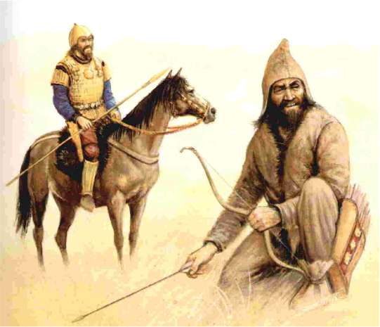
ИСТОРИЯ
6
класс
Тема: «Средняя Азия при переходе к
железному веку». (2 – урок).

Slide 2
ПЛАН
ИЗГОТОВЛЕНИЕ ОРУДИЙ ТРУДА ИЗ ЖЕЛЕЗА
ОРУДИЯ ИЗ ЖЕЛЕЗА В МАЛОЙ АЗИИ
ОРУДИЯ ИЗ ЖЕЛЕЗА В СРЕДНЕЙ АЗИИ

Slide 3
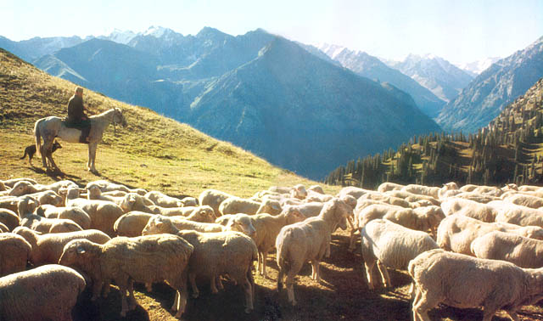
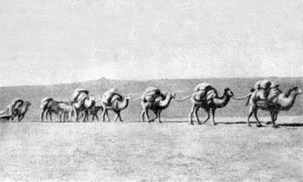
ПЕРЕХОД ОТ РОДОВОЙ ОБЩИНЫ К СОСЕДСКОЙ
Форма хозяйства:
Оседло - кочевой образ жизни (земледелие было распространено в долинах р.Сырдарьи).
В сер.1 тыс. до н.э. распространилось кочевое скотоводство (разводили лошадей и овец). Использовали верблюдов в качестве верхового и вьючного животного.

Slide 4
ПЕРЕХОД ОТ РОДОВОЙ ОБЩИНЫ К СОСЕДСКОЙ
Распространение железных орудии повысило производительность труда. Это создало предпосылки для перехода к более прогрессивному способу производства. Родовая община сменяется территориальной соседской общиной.

Slide 5
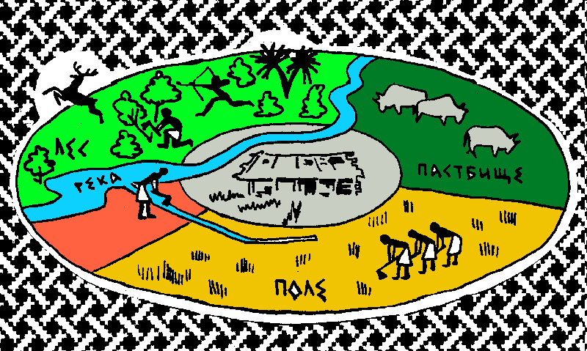
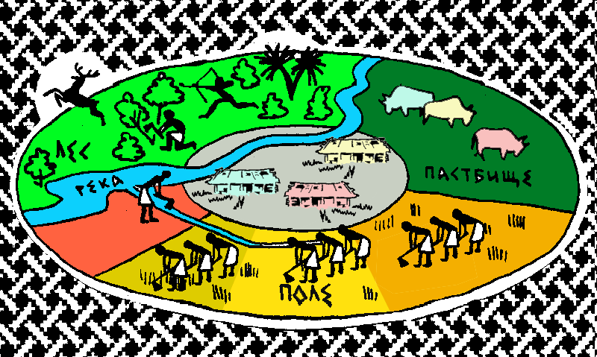
ПЕРЕХОД ОТ РОДОВОЙ ОБЩИНЫ К СОСЕДСКОЙ
Соседская община
Родовая община
Родовая община
Общее:
Военные действия;
Луга, леса;
Осушение болот;
Вырубка леса.
Личное:
Участки земли;
Урожай;
Орудия труда.

Slide 6
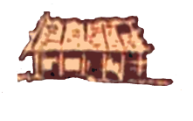
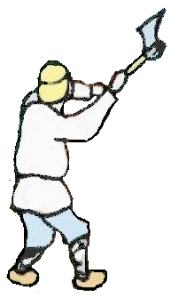
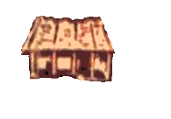
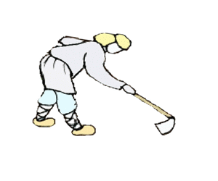
Земля принадлежала всей общине.
Сохранялся общий выгон для выпаса скота, общим был и лес. Члены общины совместно расчищали поле для посева, рыли канавы для его орошения, охраняли всходы.
Пастбище
Лес
Поле

Slide 7
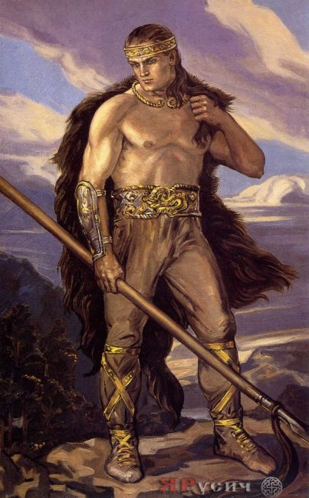
ВОЕННАЯ ДЕМОКРАТИЯ
Влияние родоплеменных вождей постепенно возрастало. Особенно укреплялась власть военных предводителей, которые избирались советом племени. В условиях постоянных военных столкновений возникают союзы родственных племён, и общество начинает жить по правилам военной демократии.

Slide 8
ВОЕННАЯ ДЕМОКРАТИЯ
Военная демократия - власть военных вождей при сохранении остатков первобытного коллективизма на стадии разложения первобытнообщинного строя.

Slide 9
В О Ж Д Ь
Делами племени управлял
совет старейшин:
он распределял между родами места для охоты, выпаса скота и земледелия,
решал споры между общинниками.
Для решения особенно важных дел и вопросов старейшины созывали собрание всех взрослых членов племени.
СОВЕТ СТАРЕЙШИН
НАРОДНОЕ СОБРАНИЕ

Slide 10
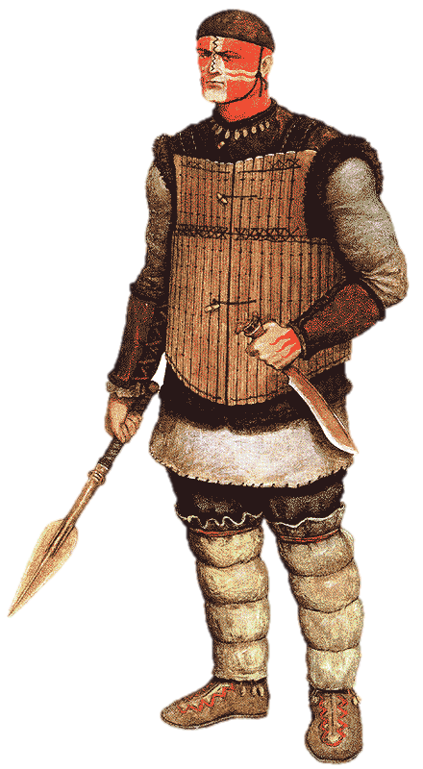
Во главе союзов стоял верховный вождь. Титул – царь (из воинов на совете вождей)
Управление племенем.
Занятия военного вождя
Распоряжение запасами пищи.
Суд над соплеменниками.

Slide 11
ВОЕННАЯ ДЕМОКРАТИЯ
Происходит дальнейшее имущественное расслоение.
Для этого периода характерны войны - грабежи, возникающие на экономической почве.
Война способствовала не только развитию военной техники, но и военной организации.
Большую роль приобретает военные руководители - предводители походов.

Slide 12
XI-X вв. до н.э. узнали секреты обработки железа
Железное оружие
Завоевание торговых путей, разрушение соседских городов

Slide 13
ГРУППЫ
В начале 1 тысячелетия до н.э. население Средней Азии уже делилось на четыре группы. (социально – классовый состав по «Авесте».
группы
жрецы
ремесленники
воины
земледельцы

Slide 14
УСТРОЙСТВО ОБЩЕСТВА
Тип общественного устройства – военная демократия.
В во главе союзов стоял верховный вождь. Титул – царь (из воинов на совете вождей)
Общество
Общинники пастухи и земледельцы (желтый и синий цвет в одежде)
Воины
им соответствовал красный цвет.
Жрецы считались посредниками между небом и землей. (белый)
Государственные дела обсуждались на народном собрании

Slide 15
«нмана»
(семья)
«вис»
(родовая община)
«варзана»
(соседняя община)
«дахью»
(союз племен)
«занту»
(племя)
Из «Авесты» мы узнаём, что основой общества Средней Азии была большая патриархальная семья, которая называлась «нмана». Несколько семей составляли родовую общину — «вис». Соседская община называлась «варзана», племя -«занту», а союз племён — «дахью».

Slide 16
СИСТЕМА УПРАВЛЕНИЯ
Согласно «Авесте», существовала следующая система управления обществом.
совет старейшин
народное собрание
правители отдельных районов и областей
Важнейшим признаком зарождающегося государственного устройства было разделение населения не по родоплеменному, а по территориальному принципу.

Slide 17
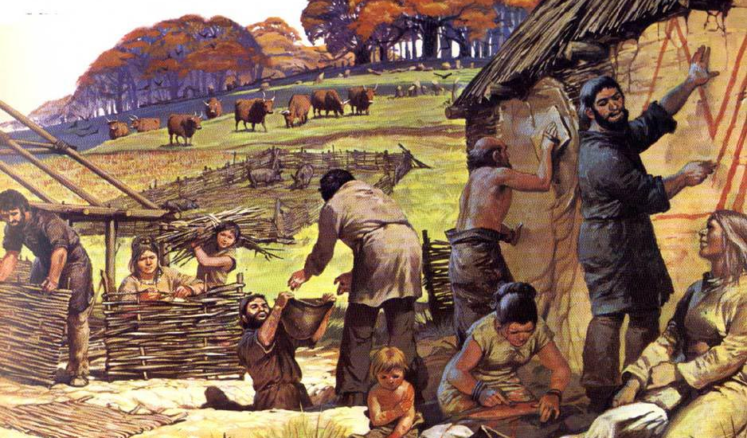
СИСТЕМА УПРАВЛЕНИЯ
Таким было устройство общества на территории Средней Азии
IX — VIII вв. до н.э. Это было время, когда развивались ранние государственные объединения, которые создавались для защиты
населения земледельческих
оазисов от набегов и
регулирования связей между
общинами.

Slide 18
ВЫВОДЫ
Совершенствование орудий труда.
Стало легче обрабатывать землю.
Урожаи стали обильнее.
Появилось неравенство.
Появились излишки.
На смену родовой общине пришла соседская.

Slide 19
ВЫВОДЫ
В истории Средней Азии в І тысячелетии до н. э. начинается новый рубеж.
VIII век до н. э. по VI век н. э. вошли в историю нашей страны, как эпоха открытия и широкого использования железа.
Железный век делиться на два периода:
Железный век
VIII век до н. э. - VI век н. э.
Ранний железный век
с VIII века до н. э. по III век до н. э.
Поздний железный век
с III века до н. э. по VI век н. э.

Slide 20
ВЫВОДЫ
В этот период укрепляются родоплеменные отношения. Роды объединяются в племена, а племена в союзы племен.
Схема: «Общественное устройство людей»
Родовая община
Племенные союзы
Племя
Этнос
На основе этих племенных союзов возникали государства.

Slide 21
Крупнейшие открытия эпохи железа способствовали:
Дальнейшему прогрессу в развитии земледелия, ремесленного производства и ирригации.
Росту населения.
Второму общественному разделению труда -отделению ремесла от земледелия.

Slide 22
ИЗОБРЕТЕНИЯ
Крупнейшие технические изобретения железного века:
Кузнечный мех
Ручная мельница
Ткацкий станок
Элементы архитектуры

Slide 24
ЗАДАНИЯ
1
3
2
Прочитайте учебник
§ 5.
Стр. 26 – 27.
Составьте план
к тексту учебника «общественное устройство»
Стр. 26 – 27.
Подумайте, что дало людям – железо на территории Средней Азии?

